Slide 1


Харківський національний медичний університет
Кафедра медичної та біоорганічної хімії
Лекція
Фізико-хімічні властивості розчинів високомолекулярних сполук
Лектор: доцент кафедри медичної та біоорганічної хімії Макаров В.О.

Slide 2
ПЛАН ЛЕКЦІЇ
ВМС. Класифікація.
Механізм утворення розчинів ВМС.
Висолювання.
Денатурація, коацервація.
Гелеутворення.
Мембранна рівновага Доннана.
В'язкість розчинів ВМС.

Slide 3
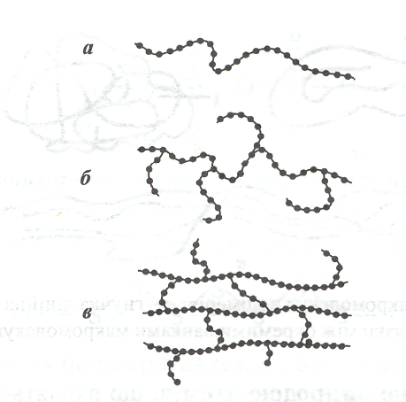
II. За просторовою будовою макромолекули:
- Лінійні - (а) побудовані з лінійних ланцюжків (Каучук) або витягнутих послідовних циклів (целюлоза)
- Розгалужені - (б) мають ланцюги з бічними розгалуженнями (фракція крохмалю - амилопектин, деякі штучні. волокна)
- Сітчасті або просторові - (в) коли з'єдн. відрізки ланцюга хім. зв'язком, утворюючи просторову сітку (глікоген, фенол-формальдегідні смоли). До цього типу ВМС відносять ті, які мають третинну структуру
Класифікація ВМС
I. ВМС за походженням
Синтетічні – отримують з НМС за доп. реакції полімеризації (поліетилен) або поліконденсації (капрон, смоли)
Природні (біополімери) – утворюються в процесі біосинтезу (Б, НК, полісахариди)
Штучні – отримують шляхом хім. обр. природних ВМС (похідні целюлози)

Slide 4
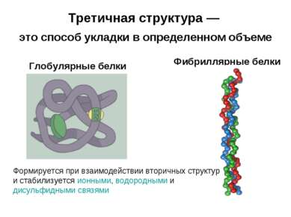
III. За формою макромолекули :
- глобулярні (globulus (лат.)- кулька) – гемоглобін крові;
- фібрилярні (fibrilla (лат) - волокно) - міозин, кератин, колаген
IV. ВМС за хімічною природою атомів:
1. Карбоцепні [C] – ( - СН₂ – СН₂ - )_{n} – поліетилен;
2. Гетероцепні – [ C, N, O, S и др.] – лавсан – поліестерове волокно, з якого вироб. протези кров.
[ - СН₂ – СН₂ – О – С - - С – О -] _{n} судин
3. Елементоорганічні [сполуки ат. елементів, які не вход. до складу прир. орг. сполук: Si, Al, Pb та інші]
R R R
… Si О Si О Si …
R R R
4. Неорганічні [не містять С]:
* Макромолекули еластичної S
S S S
… S S S S …
* природні мінерали (оксиди [кремнезем, кварц], сульфіди [антимоніт])
О
О

Slide 5
ВМС ЗА СПОСОБАМИ ОТРИМАННЯ
Методи отримання
1. Полімеризаційні:
(-СН₂-СН₂-)_{n} поліетилен
2. Конденсаційні:
СООН NH₂ → Б + Н₂О
АК₁ АК₂ Конденсаційний біополімер
(з'єдн. О H )
С N
2.1. Гомополіконденсація
один мономер,
що містить дві різні
функц. групи
синтетичних полімерів
реакція приєднання великої кількості мономерів за рахунок розриву кратних зв'язків без зміни елементного складу і виділення побічних продуктів
реакція приєднання молекул однакових або різних мономерів, які містять не менше 2-х функцій груп з виділенням низькомолекулярного побічного продукту
2.2. Гетерополіконденсація
кілька різних мономерів

Slide 6
Синтетичні полімери, що застосовуються в медицині
Назва полімера | Формула полімера | Використання
Поліакриламід | - CH₂ – CH – O = C – NH₂ n | коагулянт
Поліакрилова кислота | - CH₂ – CH – COOH n | емульгатор
Полівінілпіролідон (ПВП) | - CH – СH – N O n | плазмозамінник; пролонгатор; дезінтоксикаційна дія
Політетрафторетилен (тефлон) | [ - CF₂ – CF₂ - ]n | протези серд. клапанів і судин
Поліетилентетрафталат (лавсан) | - CH₂-CH₂-O- C- -C-O- n | протези сухожилля
Полівініловий спирт | - CH₂ – CH- OH n | - захисний колоїд; - плазмозамінник; - компонент мазевих основ
Капрон (полі-ξ-капроамід) | [ - NH – (CH₂)₅ - CO - ]n | хір. шовний матеріал
Поліметилметакрилат (органічне скло) | CH₃ CH₂ - C – COOCH3 n | зубні протези
O
O

Slide 7
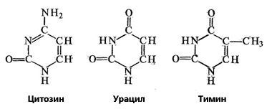
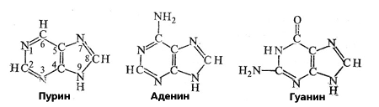
Біополімери
*Білки - основні носії життя
Прості – протеїни (альбуміни, глобуліни)
Складні – п ротеїди (кератин, колаген і ін.)
Глікопротеїди =
Б + вуглеводи
(Г, Ф, ім-глобуліни)
Ліпопротеїди = Б + ліпіди
* Нуклеїнові кислоти - носії ген. інформації (РНК, ДНК)
- лінійні полімери, що складаються з нуклеотидів, до складу яких входять:
1. піримідинові основа і пуринові основи
2. вуглеводи: рибоза або дезоксирибоза 3. залишки ортофосфорної кислоти Френсіс Крік, Нобелівська «За відкриття молекулярної структури
1962 г. Джеймс Уотсон, премія з нуклеїнових кислот і їх значення для
Моріс Уілкінс фізіології передачі інформації в живих
і медицині системах»
Структура ДНК була встановлена рентгеноструктурним аналізом.
* Полісахариди: глюкоза, целюлоза, крохмаль, глікоген
* Декстрани (Leuconostoc mesenteroides)

Slide 8
Властивості ВМС
1. Фазові і фізичні властивості ВМС
Велика М.м. => не летючі
Т_{розклад.} << Т_{кип.} => ВМС не переходять в газ. стан
знаходяться в конденсованому стані
в твердому в рідкому фазовому стані
(кристаліч. і аморф. фазовому стані)
поліетилен, целлюлоза,
поліаміди каучук
3 фізичних стана аморфних лінійних полімерів:
1) склоподібний (деформація min) - А
2) високоеластичний (деформація +++, оборотна)-Б
3) в'язкотекучий (↑ деформація, необоротна) - В
2. Фізико-хімічні властивості ВМС
Еластичність – з ↑ довжини ланцюга ↑ Т_{стекленіння.} – Т_{текуч.}
=> ↑ еластичність полімеру (еластичність артерій);
2. Морозостійкість – чим Т_{стеклен.} нижче, тим більше морозостійкий полімер (натуральний каучук еластичний при Т – 70°С);
3. Пластичність - при Т >> Т_{текуч} (для ↑ пластичності до полімеру + пластифікатори (НМС) [камфора + основи кіноплівки]
В
деформація
Б
А
Тскл.
Ттек.
Т, К
Термомеханічна крива полімера
Тскл.
Ттек.

Slide 9
Механізм утворення розчинів ВМС
НМС
Взаємна дифузія молекул
Полімери
Полярні Неполярні
ВМС
Набрякання (↑ об’єму і m полімера) ВМС за рахунок сальватаціі молекул
Подальше набрякання (обмежене набрякання) ВМС за рахунок проникнення молекул розчинника в полімер → утворення гелю Розчинення ВМС (необмежене набрякання - утворення істинного розчину
Білки
Каучуки
Краще набухают в
воді
поляр. роз-к
бензолі
неполяр.
роз-к
Мірою набрякання служить ступінь набрякання (α_{m}):
або , частки од. або %, якщо •100
де m₀ і V₀ – початкова маса або об'єм полімеру, m і V – маса або об'єм після поглинання роз-ка;
m_{p} и V_{p} – маса або об'єм роз-ка, який поглинув полімер.

Slide 10
Ступінь набрякання залежить
3) від присутності електролітів.
Електроліти (більшою мірою аніони) здатні викликати дегідратацію молекул ВМС, знижуючи тим самим ступінь набрякання. Ліотропний ряд Гофмейстера за впливом на процес набрякання виглядає так:
В організмі набухання: при регенерації тканин, запаленні, набряках, кислотних опіках, укусах комах. Основна причина - зміна рН середовища в тканинах.
4) від ступеню подрібнення
↑ подрібнення → ↑ поверхні зіткнення → швидше НМС проникають у ВМС
5) від М.м. полімера
При ↑ М.м. → ↑ Е взаємод. => здатність до розчинення ↓
6) від температури
При ↑ Т → ст. набухання ↑ → ↑ рух частинок (розпушування);
↓ ступінь кордонного набрякання

Slide 11
Стійкість розчинів ВМС
Ф-ри, які погіршують розчинність ВМС в даному розчинику => поруш. стійкість ВМС :
1. ↓ t°;
2. + розчинника, в якому ВМС розчиняється(C₂H₅OH висолює желатин з Н₂О);
3. + електролітів
(*+ великої кількості ел-літів =>ліофільність молекул ВМС ↓;
* гомогенна система → ^{(висолювання)}→ гетерогенна система;
* ВИСОЛЮВАННЯ не коагуляція!
з водних розчинів - оборотно!
не підкоряється правилу Шульце-Гарді (грає роль не заряд іона, а ступінь взаємодії висолюючих іонів з полярними молекулами Н₂О).!!!
Висолююча дія - ліотропні ряди Гофмейстера
по висолюючим ефектом (чим ↑ ступінь гідратації іона, тим ↑ його дегідратаційна здатність і висолювальні властивості).
Ліотропні ряди на процес вісолювання для іонів виглядають так:
Вирішальне значення належить аніонам
C₂O₄²⁻ > SO₄²⁻ > F ⁻ > CrO₄²⁻ > CH₃ COO⁻ > Cl⁻ > NO³⁻ > Br⁻ > I⁻ > SCN⁻
Li⁺ > Na⁺ > K⁺ > Rb⁺ > Cs⁺; Mg²⁺ > Ca²⁺ > Sr²⁺ > Ba²⁺
Висолювання максимально при рНіет, тому що тут мінімальна гідратація молекул ВМС. Висолювання лежить в основі методів виділення ВМС з розчинів, наприклад, білків, без зміни їх нативної природи.

Slide 12
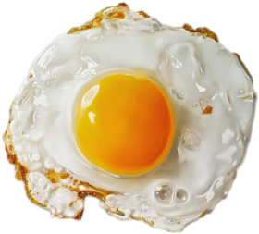
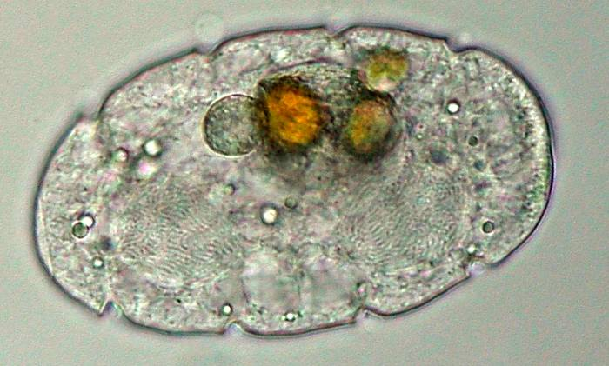
Денатурація
це специфічне необоротне осадження білків, руйнування водневих зв'язків і, як наслідок, порушення вторинної та третинної структури молекули ВМС. Відбувається при впливі:
1) t° (високої і низької);
2) висококонцентрованих розчинів кислот і лугів;
3) ультразвуку, високого тиску, випромінювання.
Коацервація
При ↓ розчинності ВМС відбувається злиття водних оболонок декількох частинок без об'єднання самих частинок. Це своєрідна форма коагуляції розчинів ВМС
+
Це спосіб самоорганізації та самоструктуризації органічних речовин у водному середовищі в самостійну фазу - зародження життя на Землі, коацервати за фізико-хімічними властивостями схожі на протоплазму.
р-н р-ка в ВМС
р-н ВМС в р-ку

Slide 13
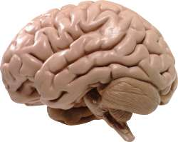
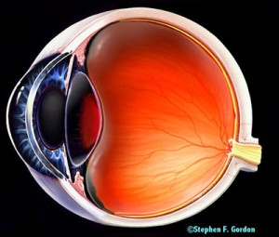
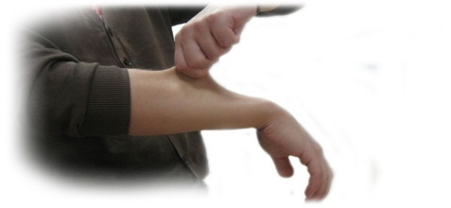
Гелеутворення
(утворення гелю з ВМС)
Гель - структурована гомогенна система, яка втратила плинність (текучість) і здатна зберігати форму (сітка, осередки якої заповнені НМС (розчиником).
Процес гелеутворення залежить від:
1. рН - найлегше йде при рН близьких до ІЕТ (молекули нейтральні і легше чіпляються в асоціати);
2. t° – ↓ при ↑ t°(↑ тепловий рух молекул).
Гелеутворення
особливо це притаманно для фібрилярних білків і полісахаридів з розгалуженою структурою. Гелями в клітинах є зовнішні шари цитоплазми, а в організмі - мозок, шкіра, очне яблуко, сполучні тканини і ін.
Обмежене набухання в нізкомолекуляр-ному розчиннику
Зміна рH
+ ел-літ, ↓t°, концентрування
Гелі (студні)
Р-н ВМС
ВМС

Slide 14
Мембранна рівновага Доннана(1911 р.)
Принцип електронейтральності виконується в організмі для всіх систем. Процес перерозподілу низькомолекулярних іонів описується рівнянням мембранної рівноваги Доннана.
Р-н білка – солі R-Na (всередині клітини) + р-н NaCl (поза клітиною)
Іонізація RNa ↔ R⁻ + Na⁺ Na⁺ и Cl⁻
У розчині білка-солі: Na⁺ дифундують проходять через п/п мембрану
через, а R⁻ (мають кіл. розмір) => в обох напрямках
не диффундують
п/п мембрана
Початок експерименту
I р-н II р-н
С₁ – концентрація іонів С₂ – концентрація іонів в
всередині клітини (моль/дм³) позаклітиннїй рідині (моль/дм³)
[Na⁺]₁ C₁ [Na+]₂ C₂
[R⁻]₁ C₁ [Cl⁻]₂ C₂
всередині клітини п/п мембрана позаклітинна рідина

Slide 15
В'язкість розчинів ВМС
це відмінна риса розчинів ВМС від істиних і кол-х
це міра опіру середовища руху
Причини в’язкості:
макромолекули ВМС сильно пов'язані з молекулами
розчинника внаслідок своєї ліофільності;
- макромолекули ВМС мають великі розміри;
- сили внутрішнього тертя.
Закони в'язкості
Біол. р-ни не є ньютонівськими, тобто не підкоряються законам Ньютона і Пуазейля, їх в'язкість аномальна (ηан) і визначається η_{ан} =η_{орієнт}+η_{структ}:
. 1) розмірами і формою ассоциатов;
2) концентрацією розчиненої речовини [1906р. А.Ейнштейн] (залежність пропорційна, але нелінійна через процеси структурування розчинів);
3) вплив t°: с ↑t° - η↓, але для міцних структур може ↑;
4 ) інтенсивний рух перешкоджає.
.
F
ламінарний потік
*Ламінарний потік
швидкість витікання в центрі значно більше, чим біля стінок
** Турбулентний потік
зміщення шарів рідини, завіхрення
швидкість велика
Залежність в'язкості від конц. розчиненої речовини
η
ВМС
Для клітинної рідини - цитоплазми залежність від температури наступна: вище 40-50 ºС і нижче 12-15 ºС в'язкість збільшується.
Колоїдні р-ни
НМВ
С

